Slide 1

Swoole开发指引
增值服务部 AMS团队

Slide 2
01
Swoole介绍
目录
02
Swoole Server开发
CONTENTS
03
项目经验
04
效果展示

Slide 3
01、Swoole介绍——为什么选择Swoole
c++ spp
GO
HHVM
PHP7
Worker Man
Swoole 使用纯 C 语言编写，为高效的php开发提供了高性能的底层异步网络通信框架
学习成本低
改造成本低
开发效率高
性能对比
压测内容(-p100 -s30) | Apache | cpu | Php+Swoole(1进程) | cpu | Php+Swoole(8进程) | cpu
Hello world | 17985 | 99 | 37204 | 42 | 37305 | 48
加载单个配置文件 | 7832 | 99 | 20407 | 31 | 36648 | 62
一次http调用 | 1513 | 99 | 4314 | 40 | 9444 | 51
Swoole2.0内置协程能力，不需要使用yield关键词来标识一个协程IO操作，2.0.2或更高版本已支持php7。目前我们用的2.0.10版本也非常稳定。
未来php还可能增加JIT支持，在密集计算方面会有很大改善。

Slide 4
01、Swoole介绍——2.0 特性Coroutine
Server
Swoole 应用
支持TCP、UDP、UnixSocket 协议SSL/TLS
高性能Web服务
在线聊天系统
HTTP Server
WebSocket Server
物联网
游戏服务器
SNG QQ公众号服务
Coroutine Client
TCP、UDP
Redis
HTTP、HTTPS
MySQL

Slide 5
01、Swoole介绍——进程模型
dispatch_mode默认为2
1 轮询模式
2 FD取模
3 忙闲分配
4 IP取模
5 UID取模
浏览器
shell脚本
http send
recv
SIGUSR1 reload
SIGTERM
stop
response
Master进程
Manager进程
main reactor 网络监听
fork new worker
PHP代码(业务逻辑)
id=fd%reactor_num
监控、异常拉起
kill worker
reactor线程组 min(cpu,work_num)
onrequest
Worker进程组
write
worker new
网络调用
response
Epoll 监听返回
管道组(数量=worker_num)
worker (reactor Epoll监听事件)
Coroutine Client
消息管道
(write fd%worker_num)
read
write
消息管道(read

Slide 6
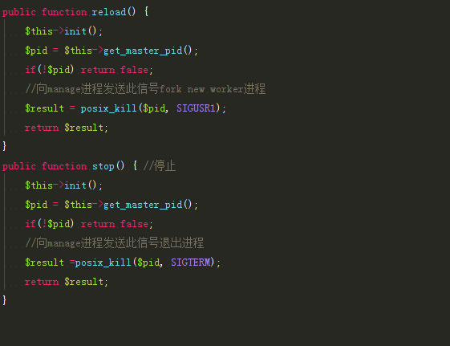
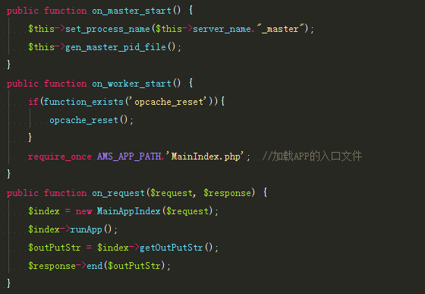
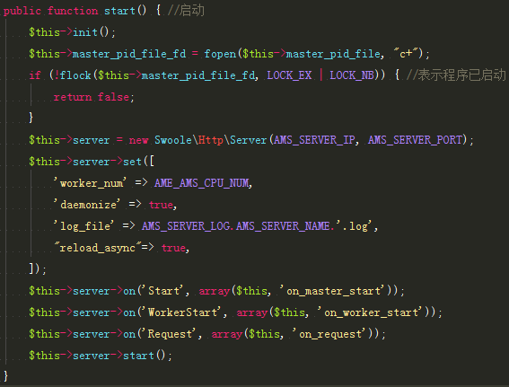

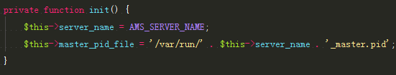
02、Swoole Server开发——如何创建
创建Swoole Server
2.0.2到2.0.10踩过的坑
1、FD、内存泄漏
2、程序异常，导致进程退出
3、reload热更新导致客户端接收不到响应
调试工具
1、strace可以跟踪系统调用的执行情况，在程序发生问题后，可以用strace分析和跟踪问题。
2、gdb跟踪正在运行的PHP程序，使用gdb -p 进程ID；gdb加载core内存镜像进行调试 gdb php core。
3、perf top指令可用于实时分析正在执行程序的性能问题。
4、valgrind查找内存泄漏。
2.0.10目前运行稳定

Slide 7
03、项目经验——改造点
OSS_Swoole——集成Swoole版本基础库
AME Swoole改造点
ptlogin
qqlogin
wxlogin
配置文件
加载
常驻进程配置文件一次加载，有更新再重新加载
oidb
idip
jfcloud
常量
进程间隔离，适用于server运行生命周期，请求周期类用对象的成员变量
dns
help_log
attr_api
全局变量
进程间隔离，适用于server运行生命周期，若更改全局变量的值，应注意协程切换
tcp
udp
http
静态类
进程间隔离，适用于server运行生命周期，若更改静态变量的值，应注意协程切换
dbproxy
redis
L5
基础类调用
调用方式跟apache模式可能不一样，参考oss_swoole实现
输出
$response->end()，并且不能使用die、exit等会退出进程的语法
压测
server的性能，检查是否存在内存泄漏、fd泄漏，进程异常core等问题

Slide 8
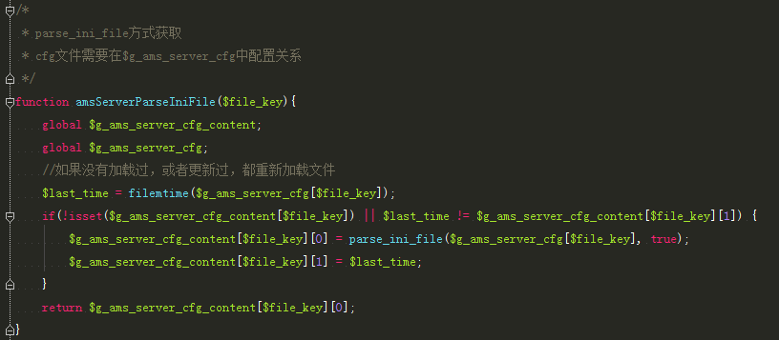
03、项目经验——配置文件加载

Slide 9
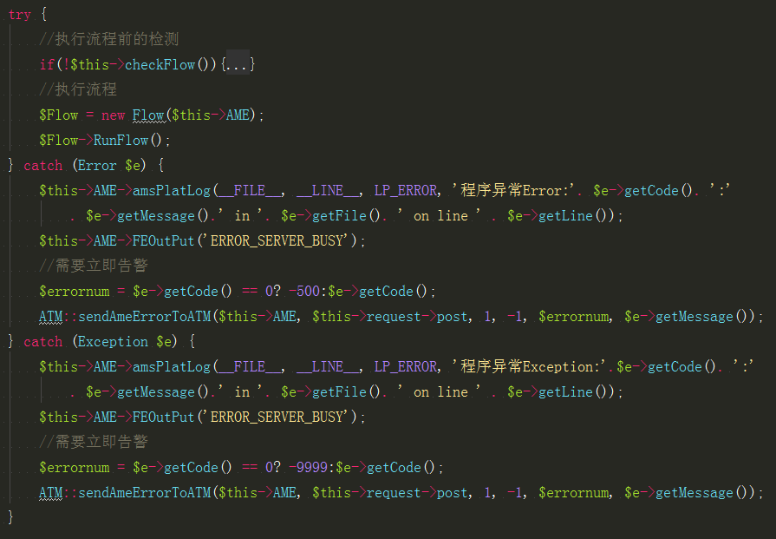
03、项目经验——PHP7异常捕获

Slide 10
03、项目经验——注意事项
1、不要在代码中执行sleep以及其他睡眠函数，这样会导致整个进程阻塞。
2、exit/die是危险的，会导致Worker进程退出。
3、PHP代码中如果有异常抛出，必须在回调函数中进行try/catch捕获异常，否则会导致工作进程退出。
4、由于Swoole是常驻内存的，使用include_once或require_once，避免文件重复加载。
5、进程隔离，即使是全局变量在不同的进程，内存空间是隔离的，所以无效。
6、如果在父进程内调用了mt_rand，不同的子进程内再调用mt_rand返回的结果会是相同的。所以必须在每个子进程内调用mt_srand重新播种。
7、内存管理，swoole_server启动后内存管理的底层原理与普通php-cli程序一致。具体请参考Zend VM内存管理方面的文章。

Slide 11
03、项目经验——部署和架构
AME分9个集群部署共134台服务器，每个集群2个机房容灾：comm、cf、cfm、x6m6、x7m3、x1m1、x8m8、smoba、pandora
浏览器
潘多拉svr
comm.game.qq.com
cf.game.qq.com
smoba.game.qq.com
nginx
nginx
nginx
......
L5
日志
监控
AME SVR
AME SVR
AME SVR
......
AME SVR
PaaS活动
L5
L5
资格 SVR
抽奖 SVR
大区 SVR
红包 SVR
报名SVR
......
条件 CGI
条件 SVR

Slide 12
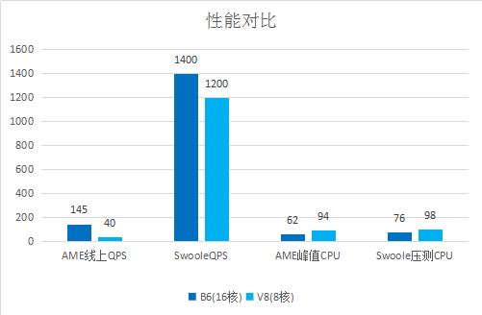
04、效果展示——效果对比
AME apache模式与Swoole版本
7.15王者新英雄铠活动抽样线上服务器和在Swoole下压测数据做对比
活动逻辑涉及I/O次数
5次TCP 2次HTTP 50多次UDP调用（登录校验、日志上报、ATM上报）
10倍

Slide 13

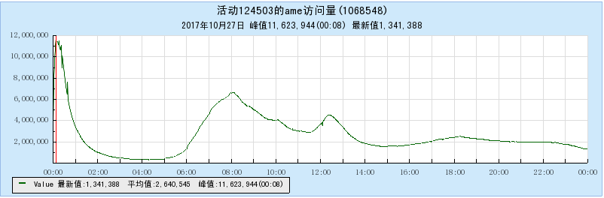
04、效果展示——活动效果数据
10月27号王者挖宝活动
王者集群61台服务器抗住近20w/s峰值并发，单机近3500/s

Slide 14
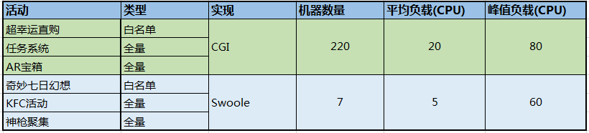
04、效果展示——潘多拉活动
潘多拉活动
CFM-奇妙的七日幻想
CFM-神枪聚集
Swoole在潘多拉活动第一次尝试；
峰值3000/S，平均1000/S；
2台机器支撑，CPU平均负载5左右；
冲在线重点活动，创CFM潘多拉玩家参与新高(1400W)；
峰值1.6W/S，平均3000/S；
7台机器支撑，CPU平均负载低于10；

Slide 15
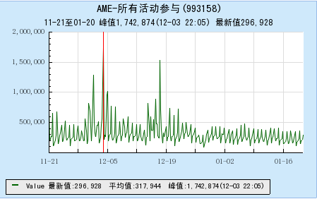
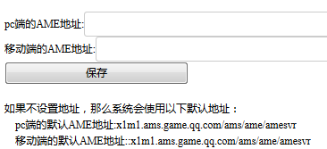
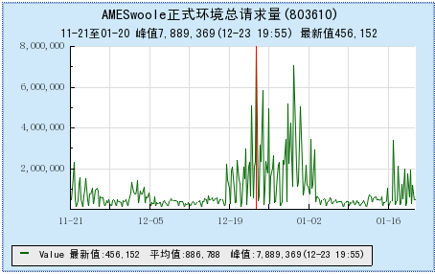
Swoole推广
AMS活动推广切换
前端模版通过配置的地址来访问ame，新活动默认访问地址为svr版本
2017.6
第一个试点活动火源计划
2017.7
王者活动试点、cfm新活动全部切换
2017.8
x1m1、lol、王者、cf新活动全部切换
2017.9
x8m8、x6m5、comm新活动全部切换
2017.10
pandora

Slide 16
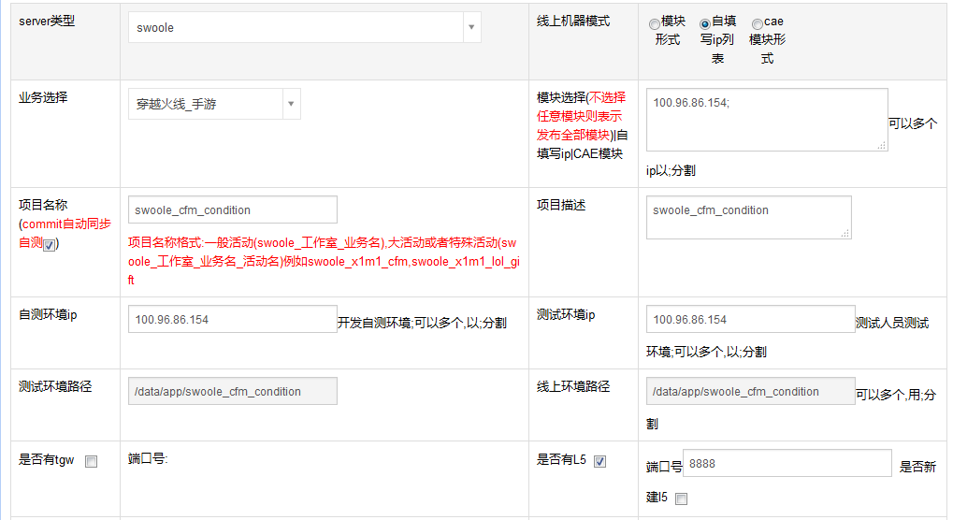
Swoole推广——5分钟快速创建项目
自定义cgi，Paas活动推广
随着Swoole的推广和广泛应用AMS系统将实现全面Server化

Slide 17


